Slide 1
17 juni 2022
Algemene Leden Vergadering NeVeVi

Slide 2
Agenda

Slide 3
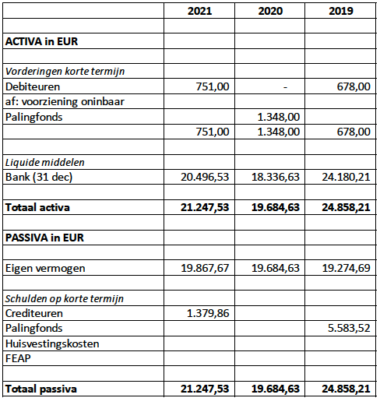
Financiën Balans per 31/12 2021

Slide 4
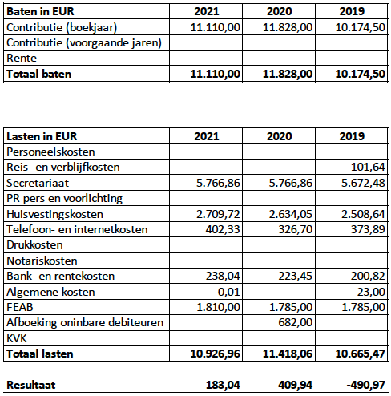
Financiën W&V 2021

Slide 5
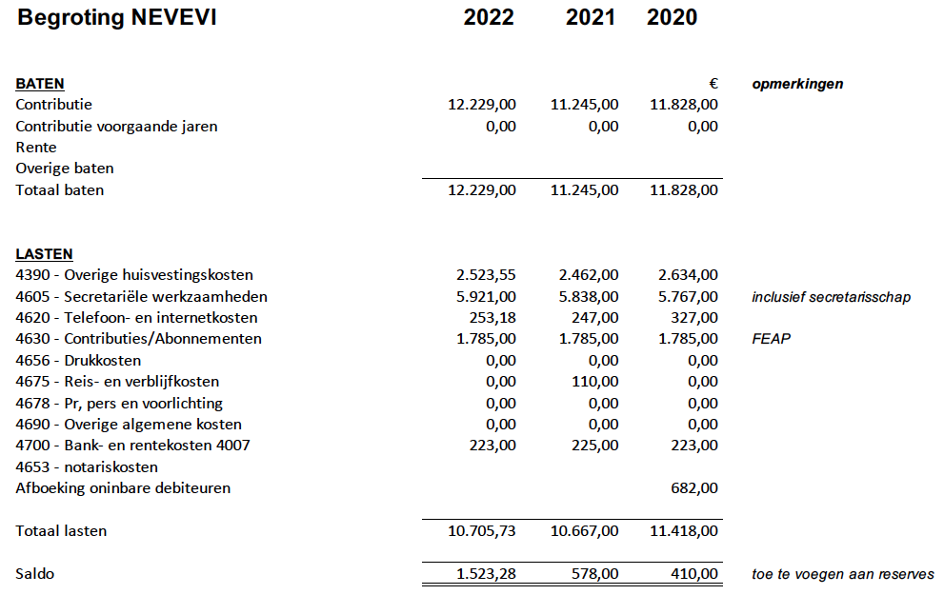
Financiën Begroting 2022

Slide 6
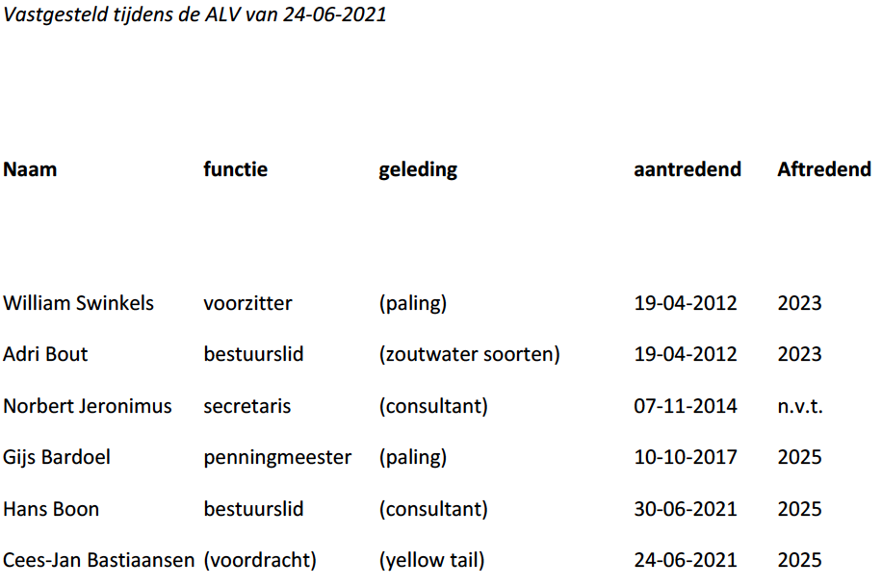
Rooster van aan- en aftreden

Slide 7
Nieuws diviverse vissoorten: paling
Uitzet glas- en pootaal: 20 mei Zeeland, 25 mei Friesland
Bezoek EU-delegatie 20 mei
Symposium Brussel o.l.v. Annie Schreijer-Pierik
Paling Over De Dijk – mogelijk onderdeel NL aarherstel
Eelric nieuw 5-jarig project
Samenwerking WUR en LNV n.a.v. motie Grinwis en ICES

Slide 8
Palingcampagne

Slide 9
Palingcampagne
Reclamemasten
Tijdschriften
Televisie
Social media
Direct mail naar 530 viswinkels
Sales acties in 40 – 50 viswinkels

Slide 10
WVTTK
Rondvraag

